Slide 1
Application Map Modul 150
150 E-Business-Applikationen anpassen /
IT Service Management
Lektion 2.1
Beat Walter

Slide 2

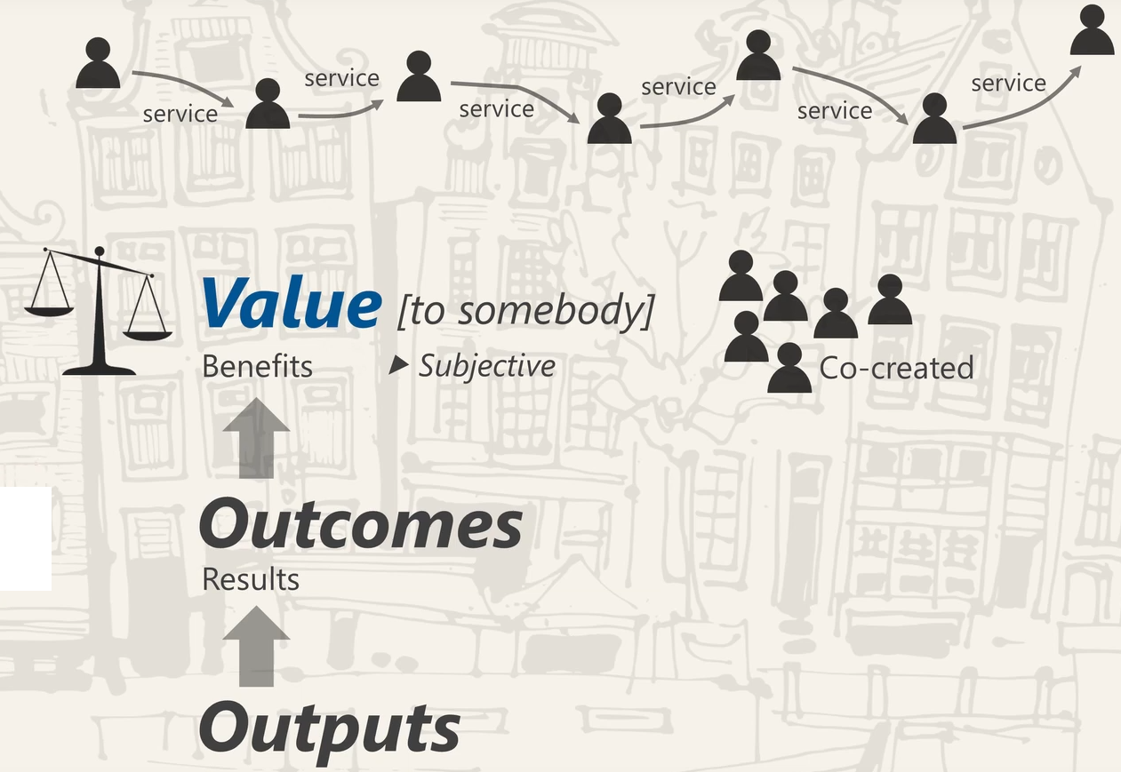
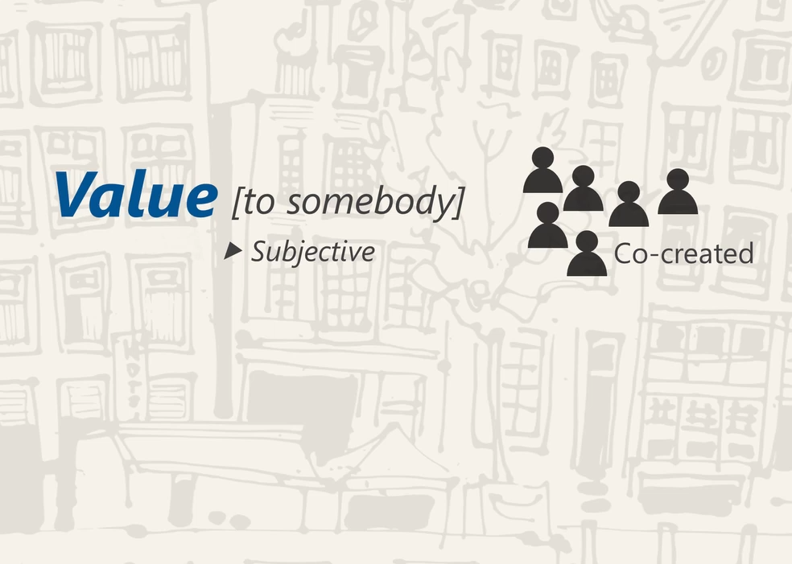
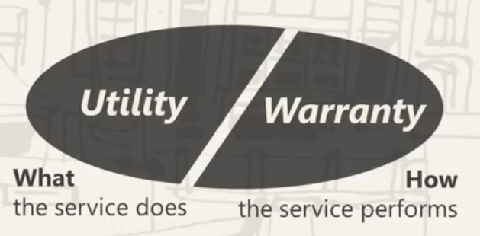
Wertschöpfung – Value Management

Slide 3
Application Map
Vorstellung Application Map

Slide 4
Eine ICT Architektur umfasst viele Fassetten
Anwendungs-Architektur
Software-Architektur
Daten-Architekturen
Netzwerk-Architektur
Kommunikations-Architektur
Sicherheits-Architektur
Server-Architektur
Endgeräte-Architektur

Slide 5
Auftrag
Video "What is Service Management" ITIL® 4: What is Value? Englisch
Wählen Sie eine Anwendung aus, die Sie besser kennen, um deren Architektur im Arbeitsblatt 2 und folgenden zu beschreiben
Arbeitsblatt 2 lesen und umsetzen. Dazu Vorlage 150_AB2_AuftragsVorlage.dotx in Klassenshare verwenden.
Für Präsentation eine PPT «Folie» erstellen
Heute Abgabe
Dokument 150_A2_Name1_Name2_Klasse.pdf gemäss Vorlage senden am Ende der Lektion an beat.walter@gibb.ch
Update senden möglich bis Dienstag 23:59

